Slide 1
Telegram-бот для гороскопов
Проект по созданию Telegram-бота для предоставления гороскопов

Slide 2
Цель и задачи проекта
1
Цель: создать Telegram-бот для предоставления гороскопов
Изучить технологию создания Telegram-ботов
2
3
Создать бота, который может предоставлять гороскопы
Реализовать функционал для взаимодействия с пользователем
4

Slide 3
Технологии и инструменты
1
+ Python
+ pyTelegramBotAPI
+ Markdown
+ UML

Slide 4
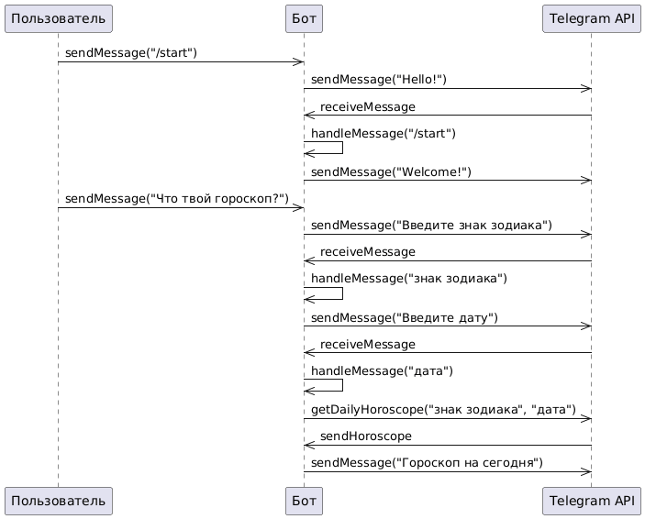
Архитектура бота
2

Slide 5
Функционал бота
Отправка гороскопов
Отправка ASCII-арт картинок
Взаимодействие с пользователем

Slide 6
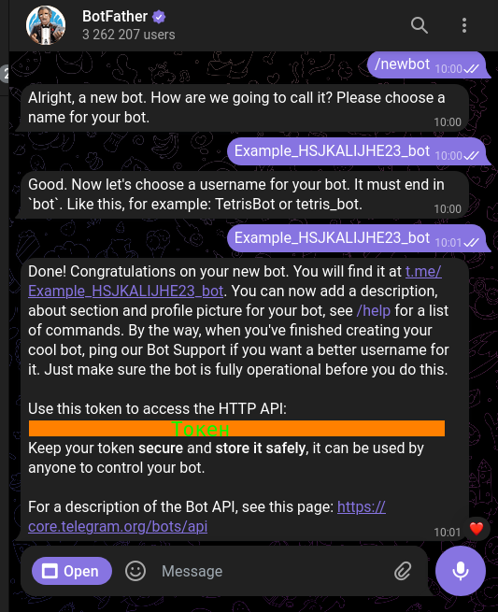
Создание бота
+ Регистрация в Telegram
+ Получение токена
+ Написание кода бота

Slide 7

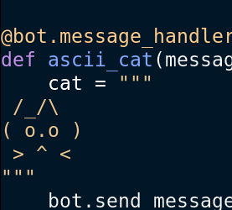
Модификация проекта
+ Добавление функции аски котика
+ Решение проблем и багов

Slide 8
Результаты
3
+ Создан Telegram-бот для гороскопов
+ Реализован функционал для взаимодействия
с пользователем
+ Достигнуты цели проекта

Slide 9
Заключение
+ Проект завершен
+ Достигнуты цели
+ Возможность дальнейшего развития и улучшения

